Slide 1
결제경로 예시파일

Slide 2
목차
* 귀사에서 사용 중이신 결제 서비스만 전달 주시면 됩니다.
단건 결제경로 7~10p
정기과금 결제경로 15~16p

Slide 3
단건결제 경로
*단건결제란, 나이스페이 결제창을 통한 1회성 결제를 뜻합니다.

Slide 4
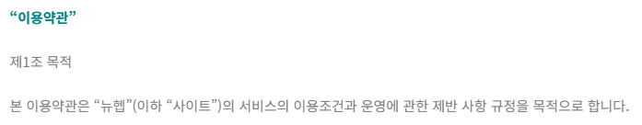
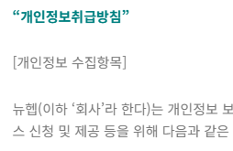
홈페이지 하단정보
(상호/대표자명/사업자번호/주소/전화번호/이메일/통신판매신고번호/이용약관&개인정보이용방침 내 상호 확인 필요)

Slide 5
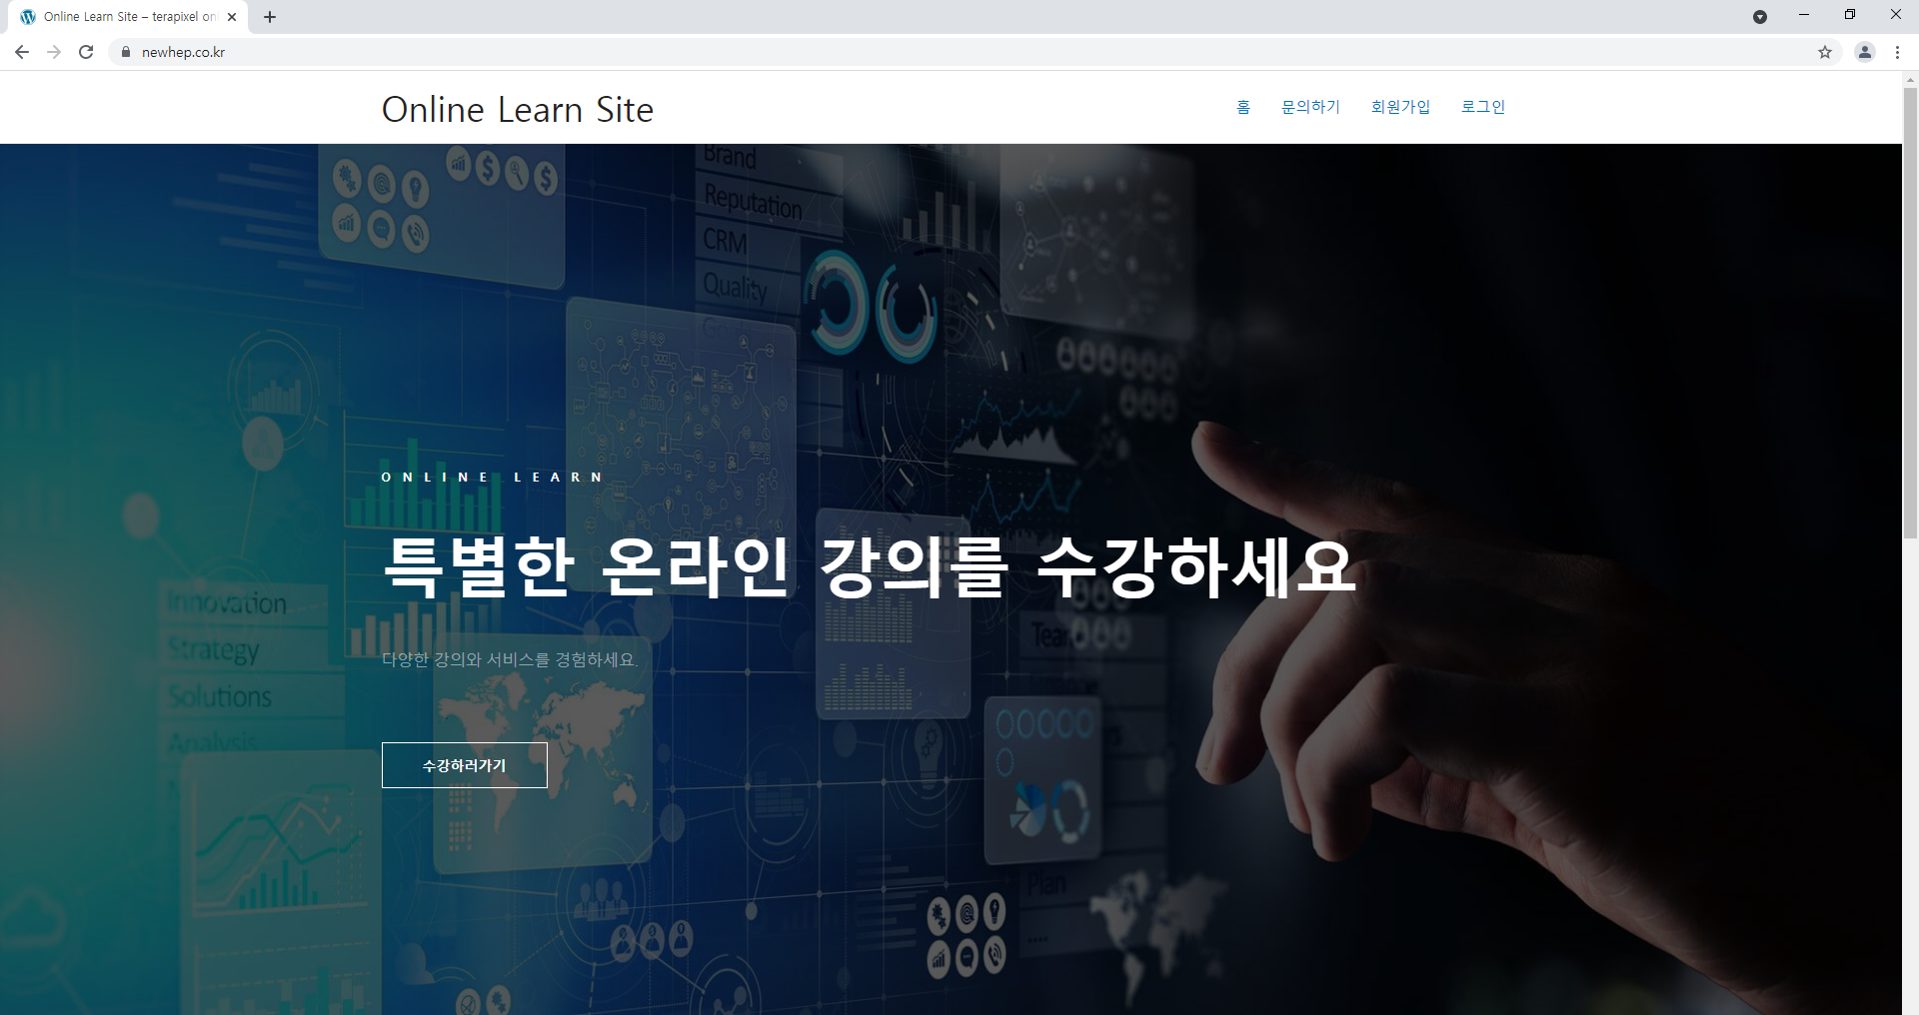
2. 홈페이지 URL 확인

Slide 6
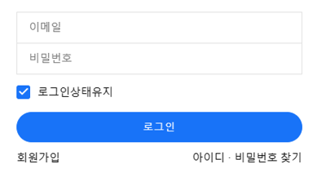
3. 로그인 페이지(비회원 결제 가능 시 생략)
ID :
PW :

Slide 7
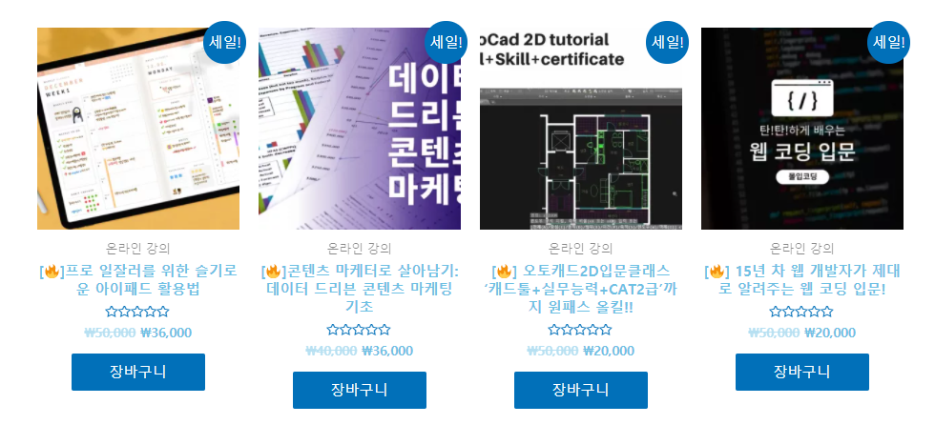
4. 상품 목록(최소 2~3개 업로드 필요)
(※ sample, test 등의 문구 확인 시 심사 불가)

Slide 8
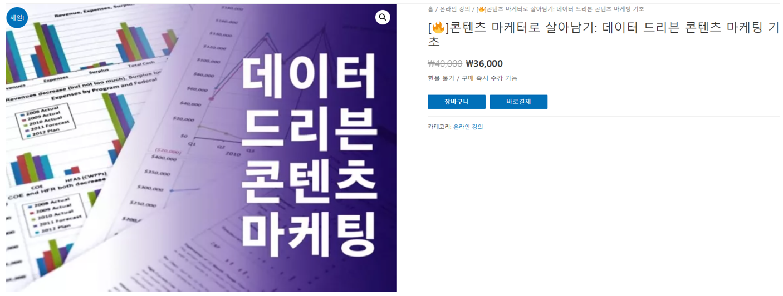

Slide 9
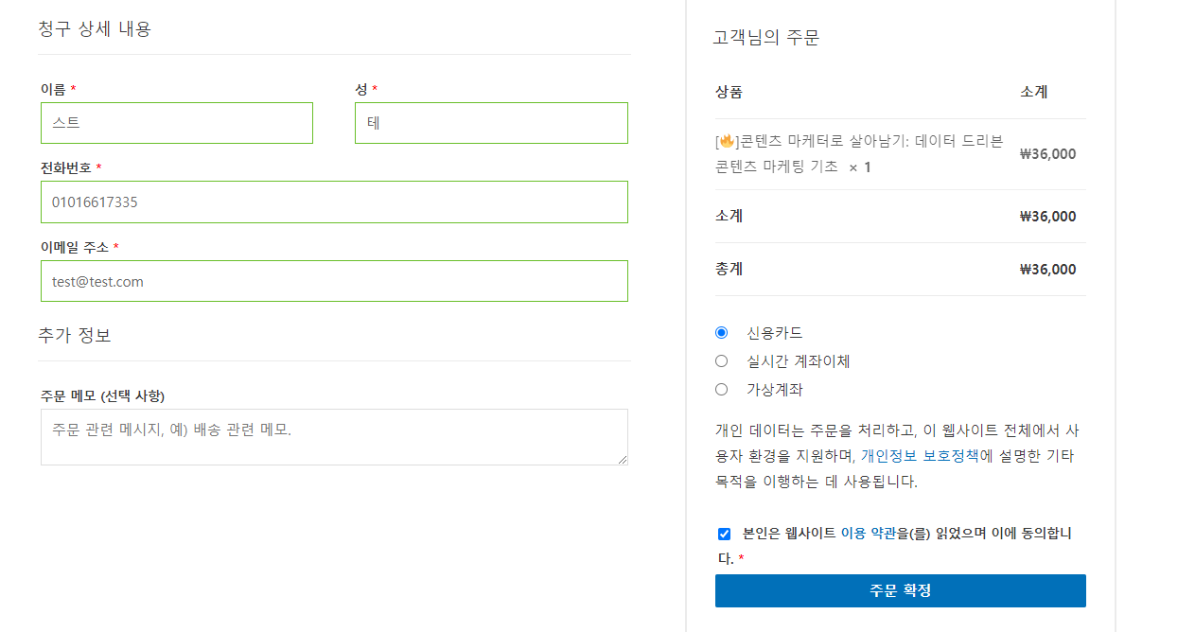
5. 결제수단 내 신용카드 확인

Slide 10
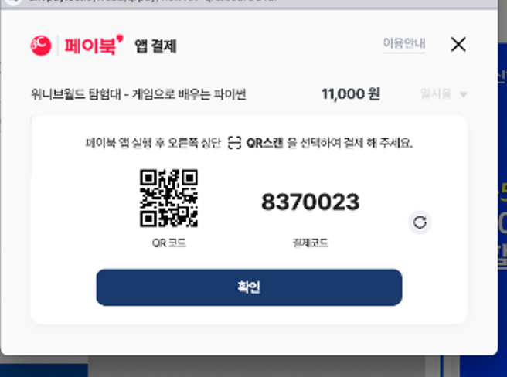
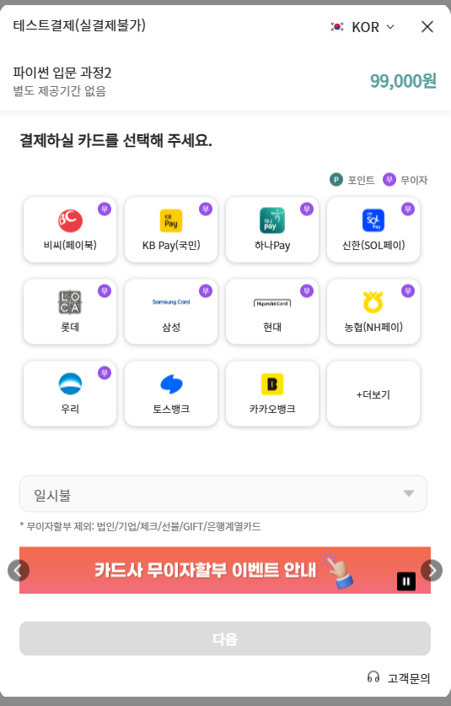
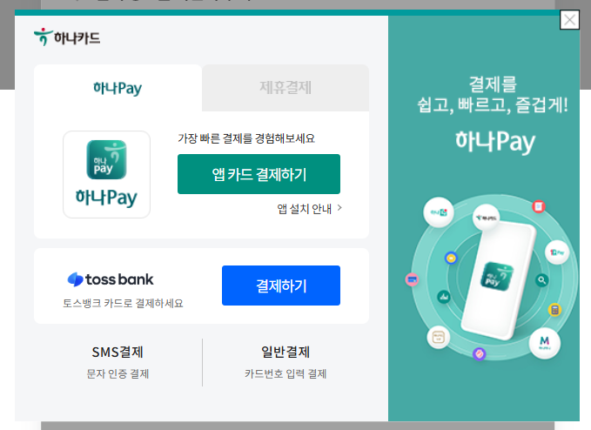
6. 결제모듈창 확인(비씨-페이북, 하나-앱카드 캡쳐 필수) 총 3개의 결제창

Slide 11
정기과금 결제경로
*정기과금이란, 정기적으로 결제하는 서비스를 뜻합니다.

Slide 12
홈페이지 하단정보(상호/대표자명/사업자번호/주소/전화번호/이메일/통신판매신고번호/이용약관&개인정보이용방침 내 상호 확인 필요)

Slide 13
2. 홈페이지 URL 확인

Slide 14
3. 로그인 페이지(비회원 결제 가능 시 생략)
ID :
PW :

Slide 15
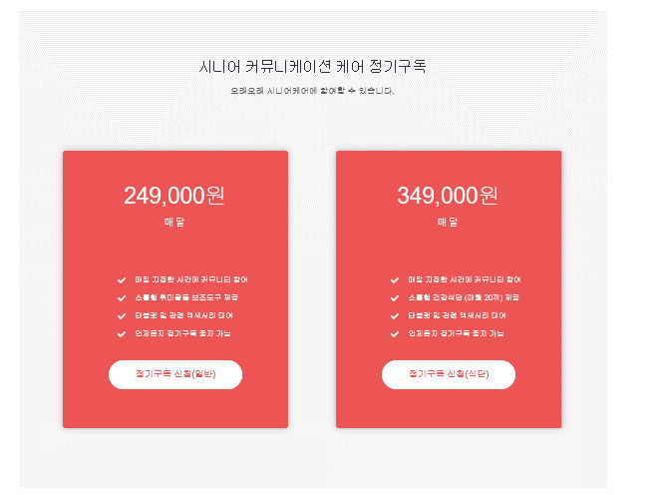
4. 상품 목록(정기결제의 경우 단일상품 가능)
(※ sample, test 등의 문구 확인 시 심사 불가)

Slide 16
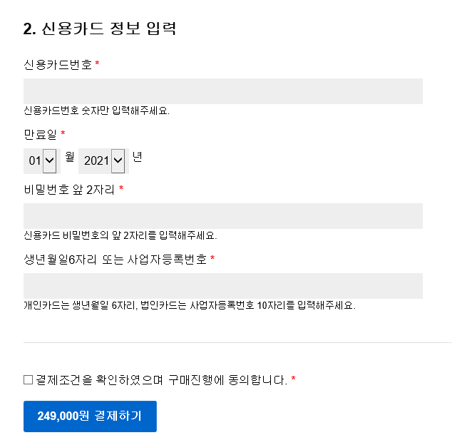
5. 신용카드 정보 입력 페이지
(카드번호/유효기간/생년월일 및 사업자등록번호/비밀번호 앞 2자리 입력창 필수)

